Slide 1

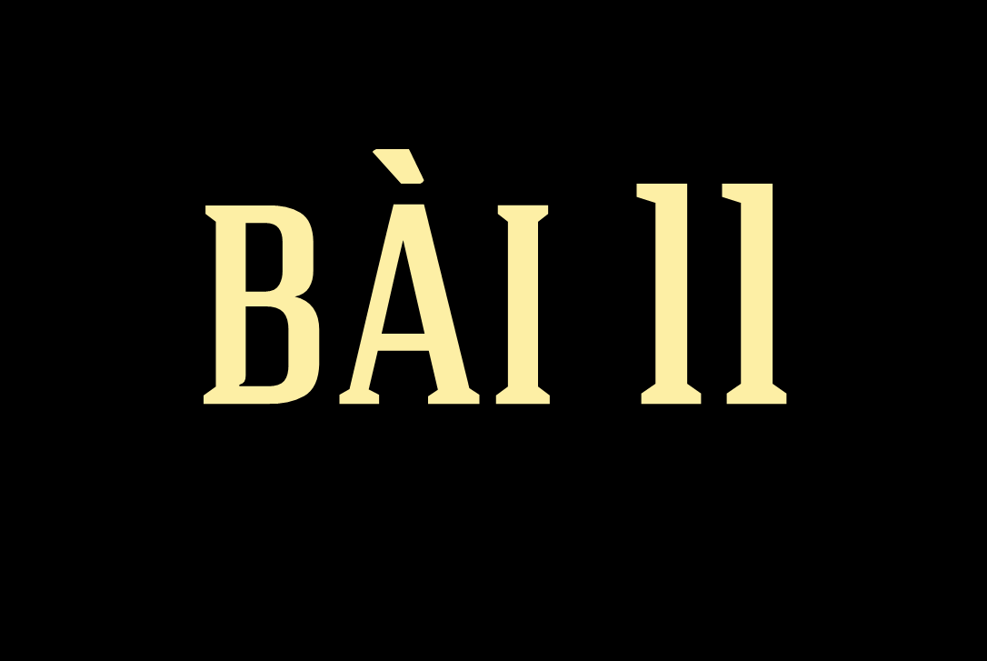


Tiết 2

Slide 2

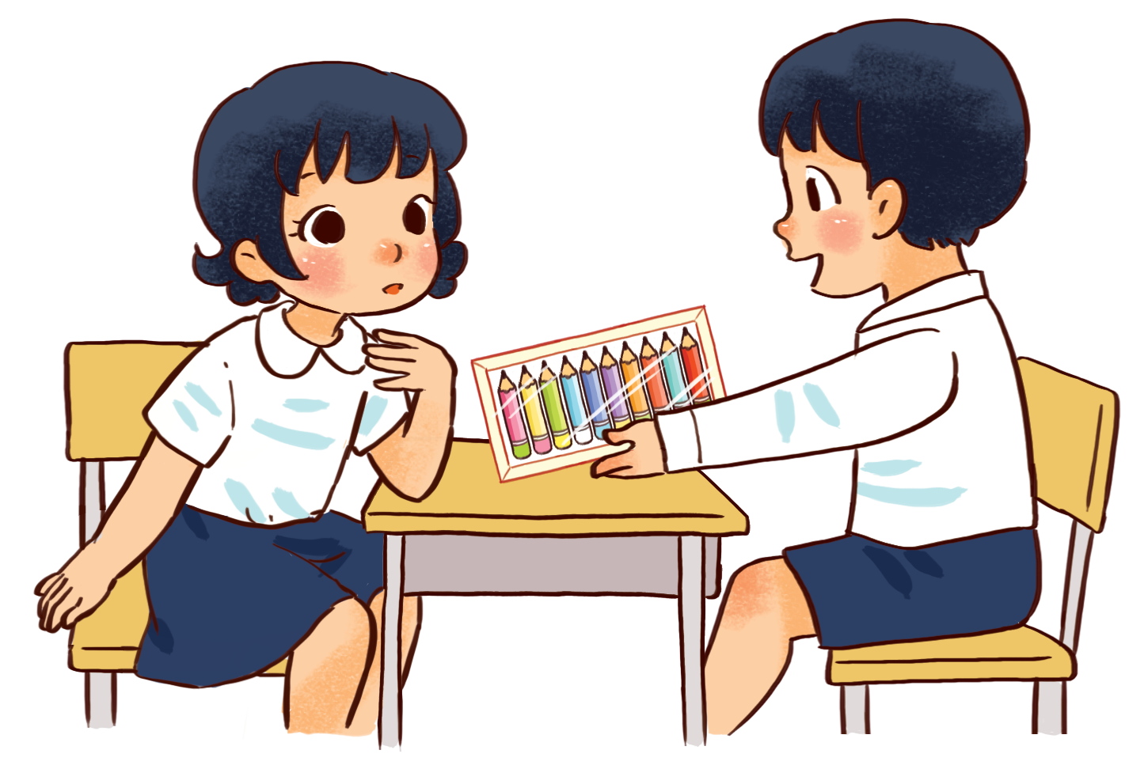
Bạn cho tớ mượn 4 chiếc nhé!
Tớ có 10 chiếc, bạn chọn đi.

Slide 3


Slide 4



a)
Hoa màu vàng có 3 bông. Hoa màu đỏ có mấy bông?
3
9
?
6
9
̶
3
=
6

Slide 5
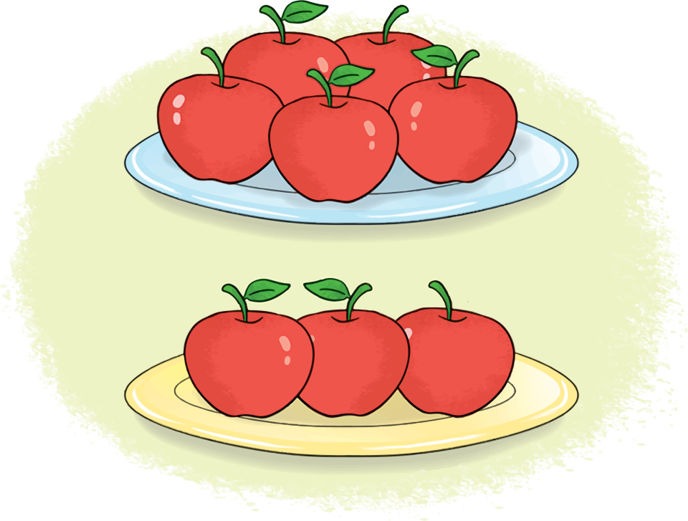
b)
Đĩa màu vàng có 3 quả. Đĩa màu xanh có mấy quả?
?
5
8
3
8
̶
3
=
5

Slide 6


Slide 7

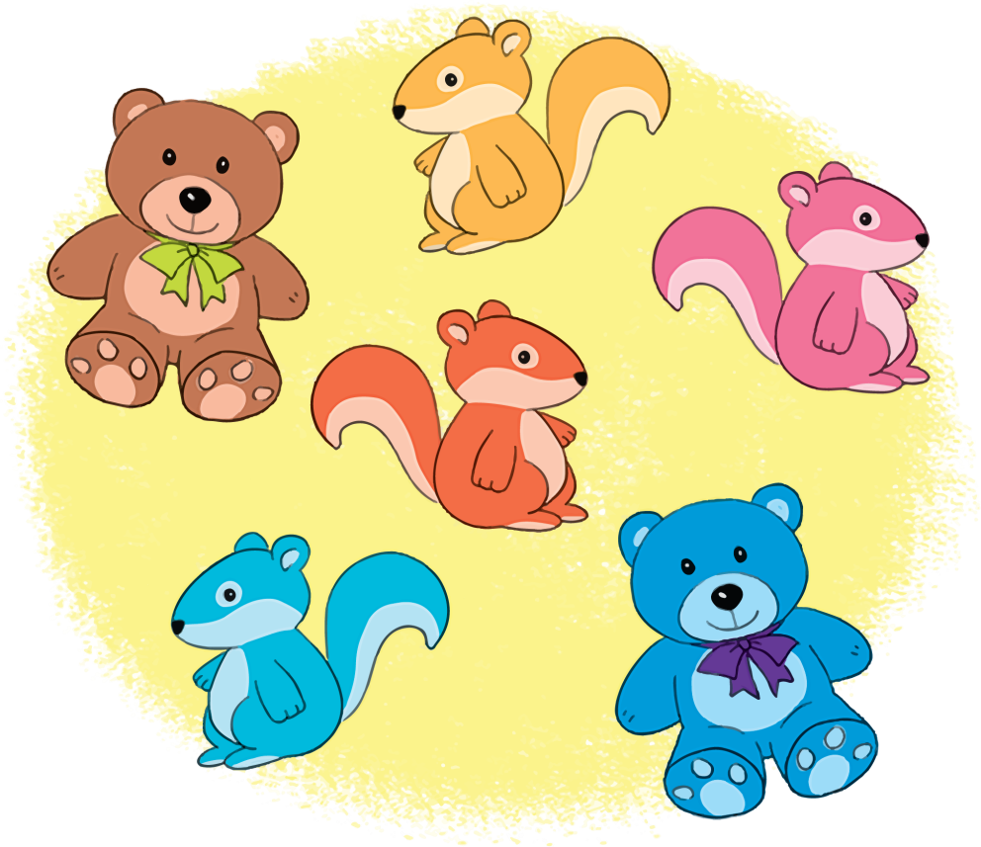
1
Số
?
Có 6 gấu bông và sóc bông, trong đó có 2 gấu bông.
Hỏi có mấy sóc bông?
2
6
?
4
?
̶
?
?
6
2
=
4

Slide 8
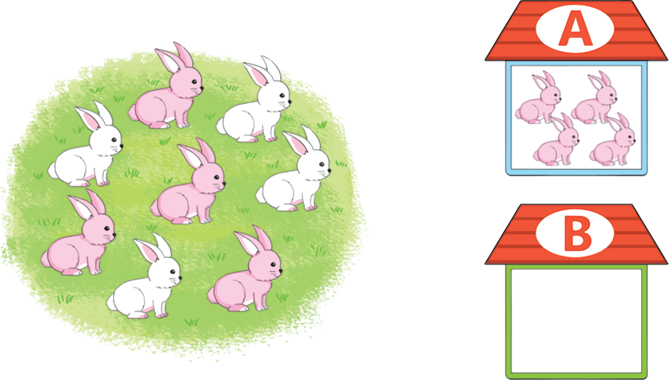
2
Số
?
4
8
?
4
?
̶
?
?
8
4
=
4
?
4

Slide 9
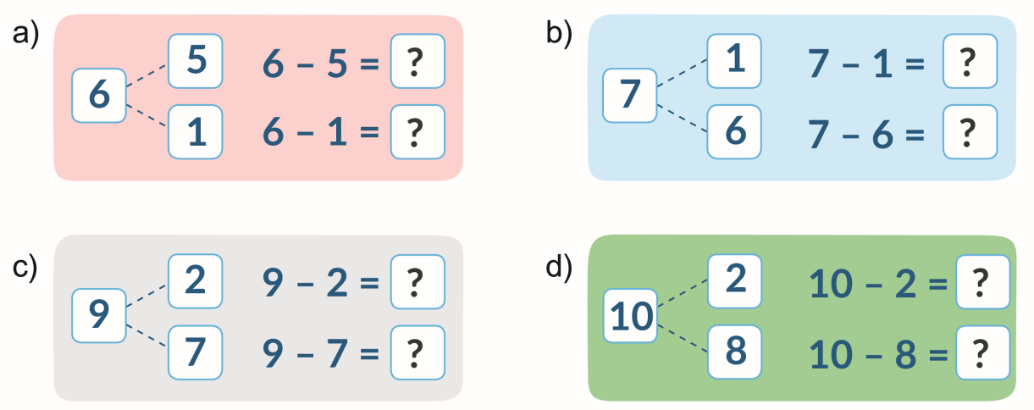
3
Số
?

Slide 10
3
Số
?
6
̶
5
=
1
5
a)
6
6
̶
1
=
5
1

Slide 11
3
Số
?
7
̶
1
=
6
1
b)
7
7
̶
6
=
1
6

Slide 12
3
Số
?
9
̶
2
=
7
2
c)
9
9
̶
7
=
2
7

Slide 13
3
Số
?
10
̶
2
=
8
2
d)
10
10
̶
8
=
2
8

Slide 14
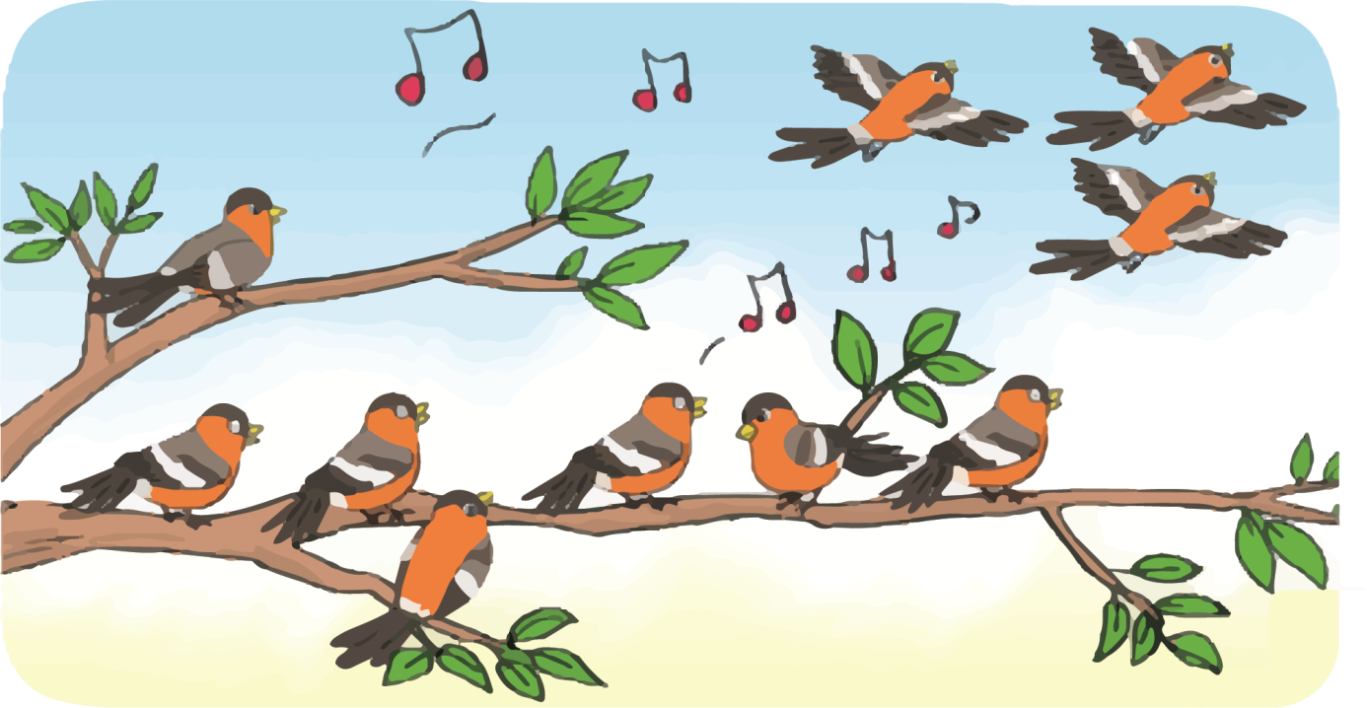
4
Số
?
?
̶
?
=
?
10
3
7
Notes:
Đố các bạn có tất cả bao nhiêu con chim? Bao nhiêu con chim đã bay đi ? Còn lại bao nhiêu con trên cây?

Slide 15


